Slide 1
我们怎样才能更清楚演讲吗？
使用以下模板可以节省设置时间， 还可以帮助回忆要做的事情放幻灯片
Notes:
How can we have clearer presentations? 我们怎样才能更清楚演讲吗？
Use the following template to save time setting things up and also to help recall the things to put on slides
使用以下模板可以节省设置时间，还可以帮助回忆要做的事情放幻灯片

Slide 2
Title
Passage
Dr. Rick Griffith • Crossroads International Church Singapore
BibleStudyDownloads.org

Slide 3
需要

Slide 4
Subject?

Slide 5
背景图像

Slide 6
黑色字体在白色背景
Notes:
black font on white background
Background image

Slide 7
I. 重点

Slide 8
“经文" (4: NLT).

Slide 9
“经文" (4: NLT).

Slide 10
II. 重点

Slide 11
"Scripture" (4: NLT).

Slide 12
“经文" (4: NLT).

Slide 13
III. 重点

Slide 14
Main Idea
Text

Slide 15
正文

Slide 16
正文

Slide 17
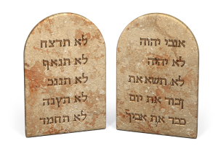
十大规则

Slide 18
敬拜

Slide 19
黑色字体在白色背景
Notes:
black font on white background
Background image

Slide 20
I. 重点

Slide 21
“经文" (4: NLT).

Slide 22
“经文" (4: NLT).

Slide 23
“经文" (4: NLT).

Slide 24
“经文" (4: NLT).

Slide 25
黑字体
网站

Slide 26
标题
解释

Slide 27
蓝 色 背 景
活得好
时常笑
爱多

Slide 28
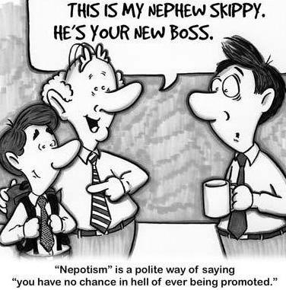
Nephew
这是翻译所去的地方

Slide 29
黑字体
网站

Slide 30
标题

Slide 31
标题

Slide 32
Black

Slide 33
Black

Slide 34
旧约全书讲章 • BibleStudyDownloads.org
免费获得该讲解!
圣经学习下载
Notes:
The explanation for free
OT Preaching link address

Slide 35
新约全书讲章 • BibleStudyDownloads.org
免费获得该讲解!
圣经学习下载
Notes:
The explanation for free
NT Preaching link address

